Slide 1
CURSO DE AGRONOMIA Prof. Sergio Duarte

Slide 2
PERDA DE CARGA PRINCIPAL (Aula 8.1)
1)Recordação
→ Perda de carga principal ou distribuída = hf
→ Perda de carga localizada = hf Loc

Slide 3
Representação Gráfica das Perdas

Slide 4
2-Fatores que influenciam hf
1-Comprimento do tubo (diretamente) →L
2-Diâmetro(potencialmente inverso) →D
3-Velocidade (potencialmente direto) →V
4-Rugosidade do tubo (só para movimento turbulento) →K
Expressão teórica
da perda de carga principal

Slide 5
No dia a dia, usamos:

Slide 6
As fórmulas empíricas servem para:
1- Determinado grupo de materiais de cano
2- Determinado líquido (geralmente água)
3- Determinada temperatura do líquido (geralmente ambiente)
4- Determinada faixa de diâmetros
5- Geralmente só para regime turbulento

Slide 7
A Fórmula Universal serve para:
1- Qualquer material de canalização
2- Qualquer líquido
3- Qualquer temperatura de líquido
4- Qualquer diâmetro
5- Dutos não circulares
6- Movimentos laminar e turbulento

Slide 8
Por que não usar só a Universal ?

Slide 9
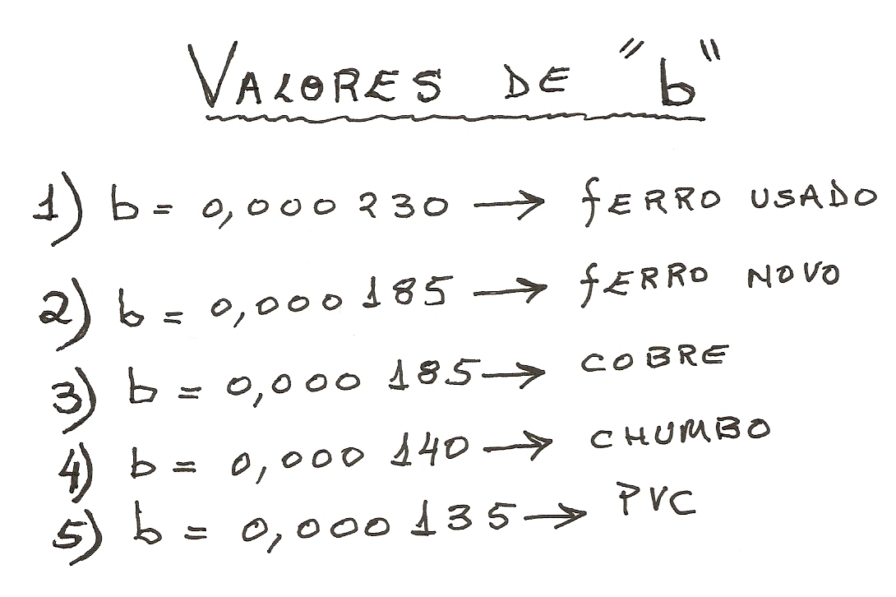
3-Fórmula de Flamant
Prof. e Eng. Francês desaparecido na I Guerra
Fórmula apenas para água fria
Diâmetro ≤ 50 mm
Coef. Rugosidade = “b”

Slide 10
Apresentação da fórmula de FLAMANT

Slide 11
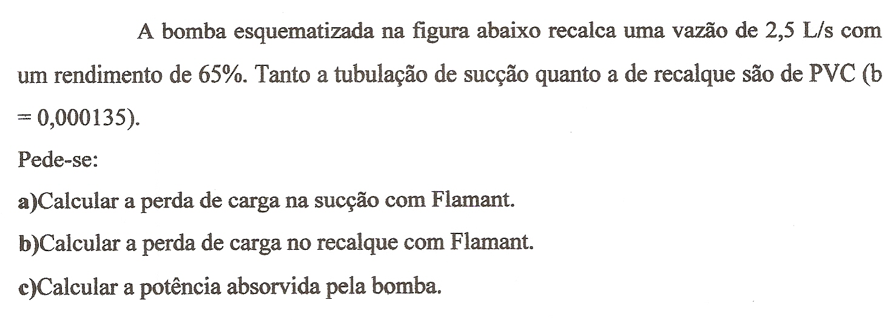
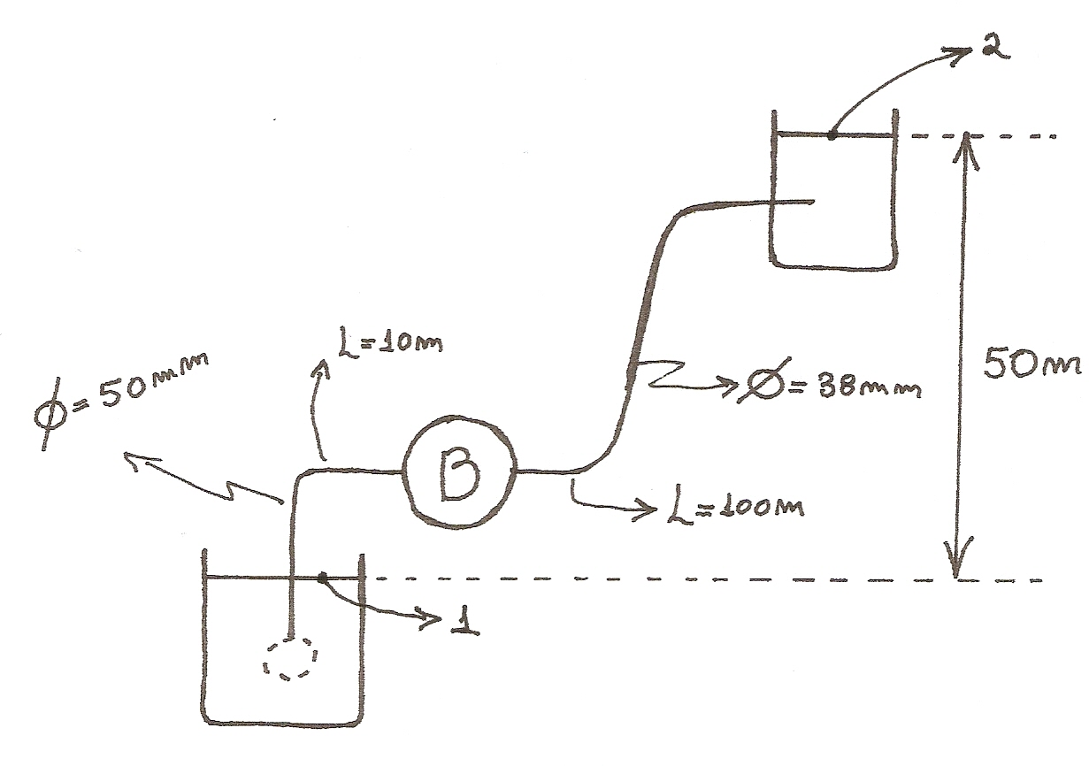
EXERCÍCIO 1

Slide 12
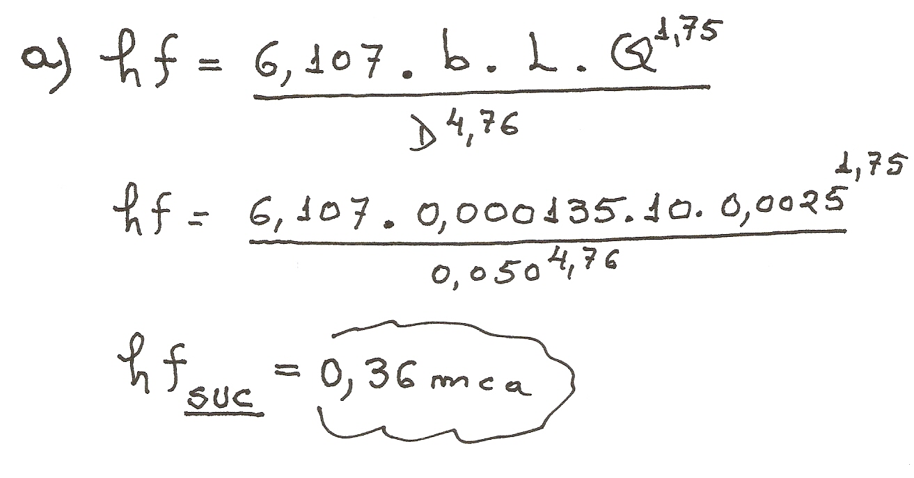
Solução (perda na sucção)

Slide 13
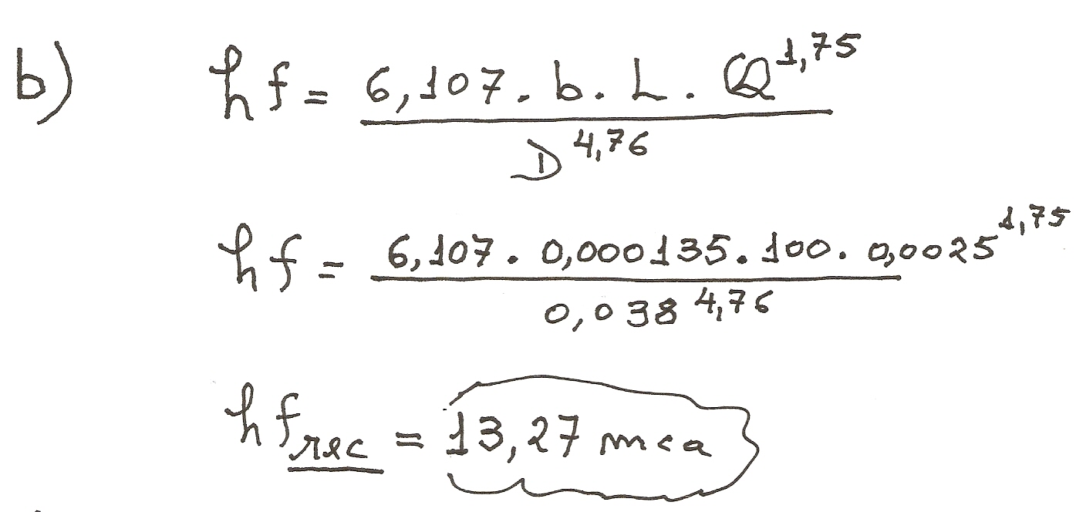
Perda no recalque

Slide 14
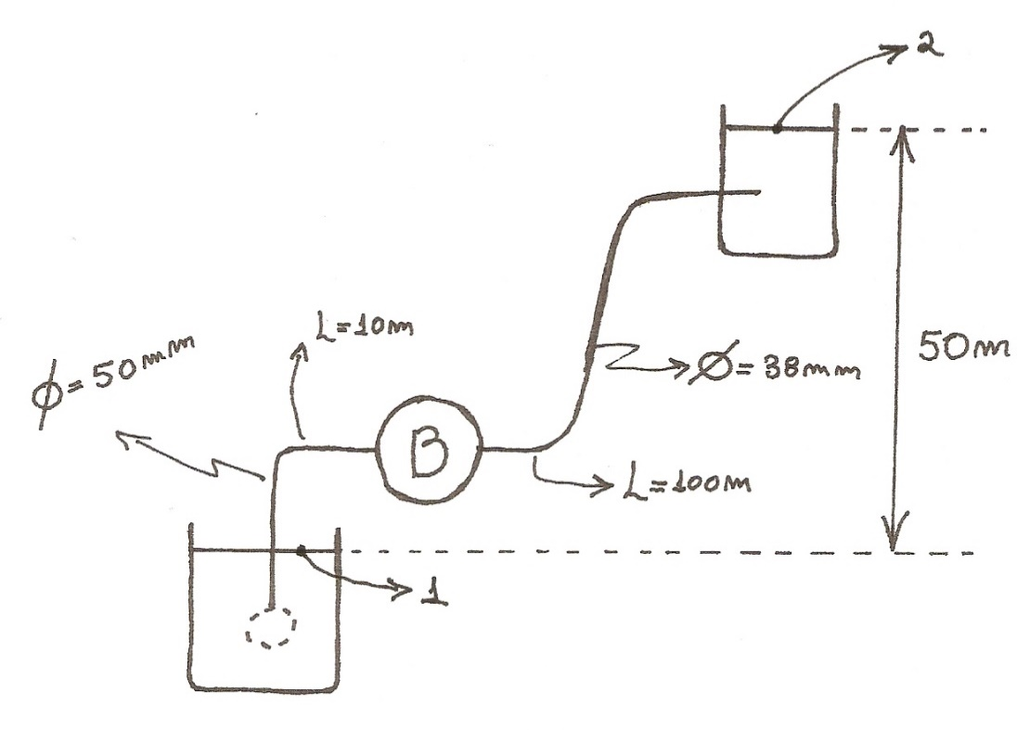
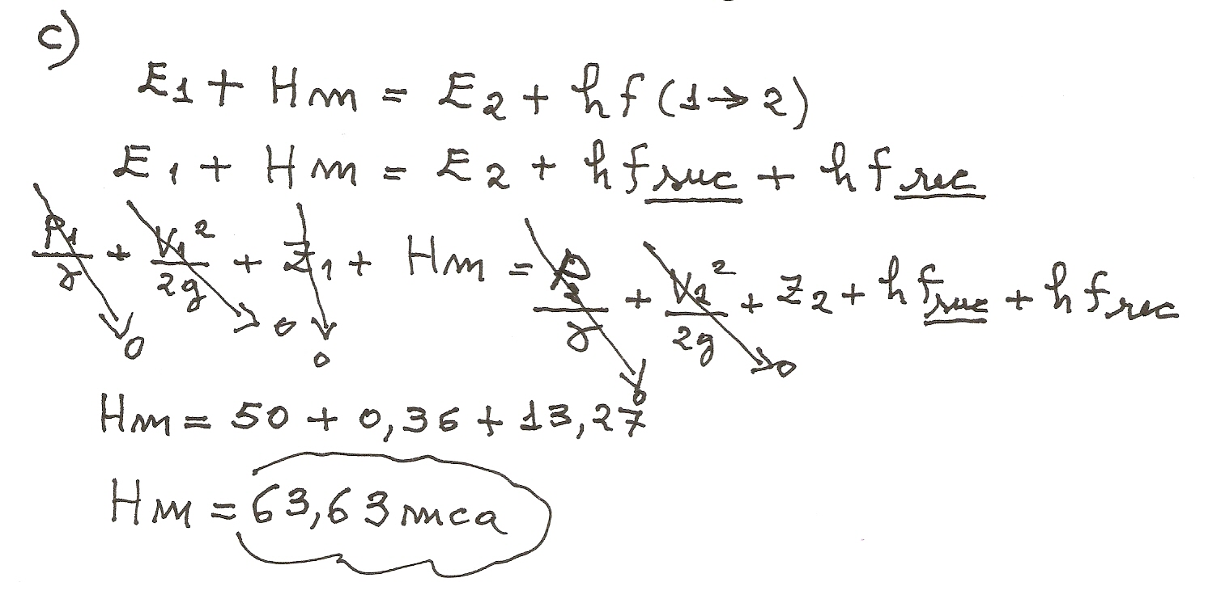
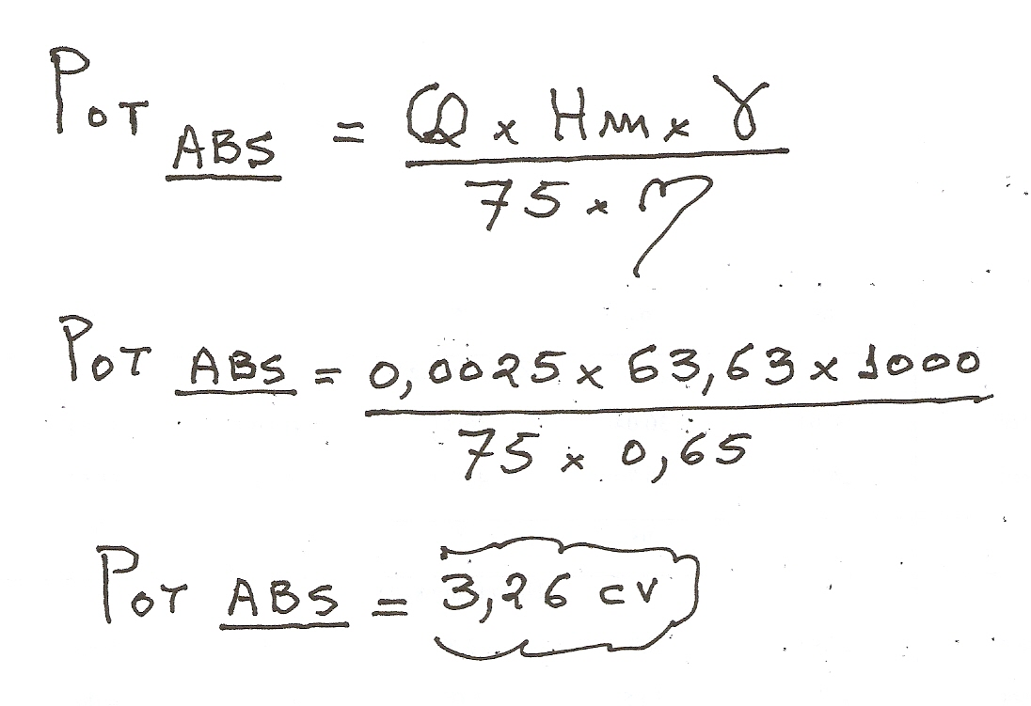
Cálculo da potência da bomba

Slide 15
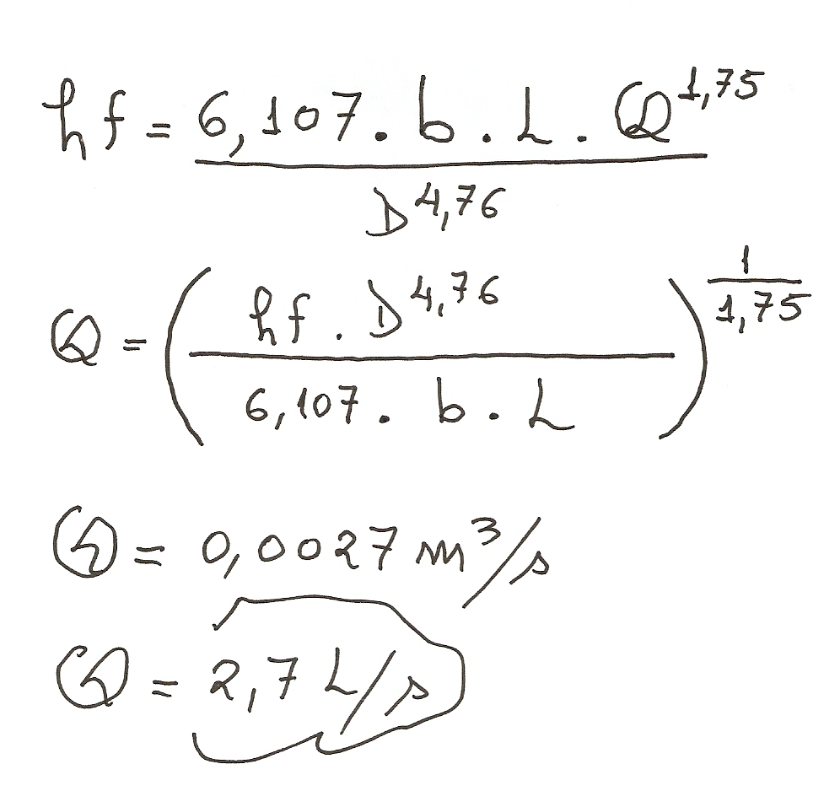
EXERCÍCIO 2
Em um encanamento com 200 m de comprimento e 50 mm de diâmetro feito de PVC, escoa água com uma perda de carga de 8,0 mca. Estime a vazão em trânsito.
L = 200 m
D = 0,050 m
b = 0,000135
hf = 8,0 m
Q = ?

Slide 16
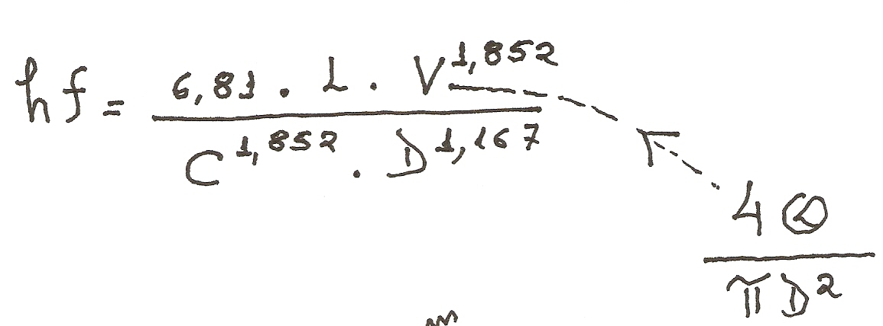
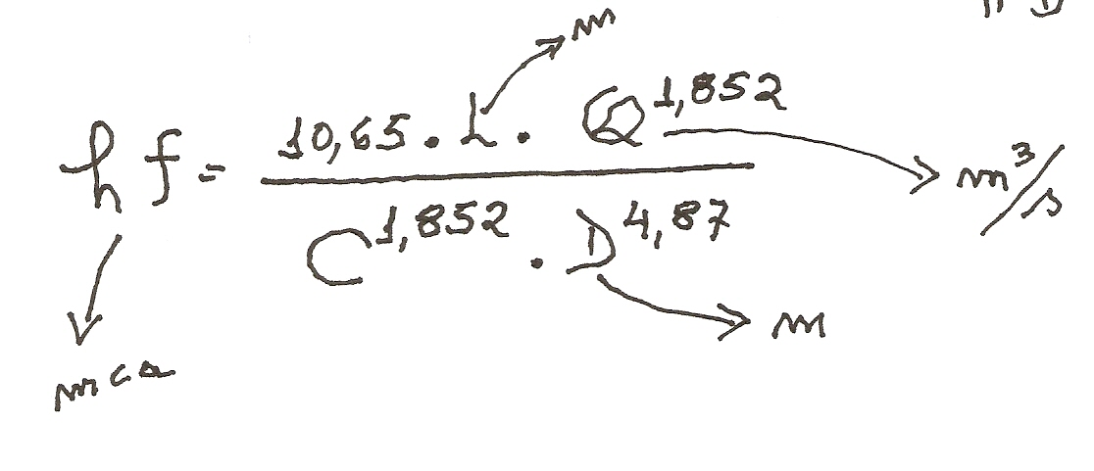
4-Fórmula de Hazen & Williams
Engenheiro & Prof. de Hidráulica americanos
Trabalharam no início do sec XX
Para diâmetros de 50 mm a 3 m
Para água fria
Coef Rugosidade = “C”

Slide 17
Alguns valores usuais de “C”
C = 150 (polietileno)
C = 140 (PVC)
C = 130 (aço zincado novo)
C = 120 (alumínio com engate rápido)
C ≤ 100 (ferro tuberculizado)

Slide 18
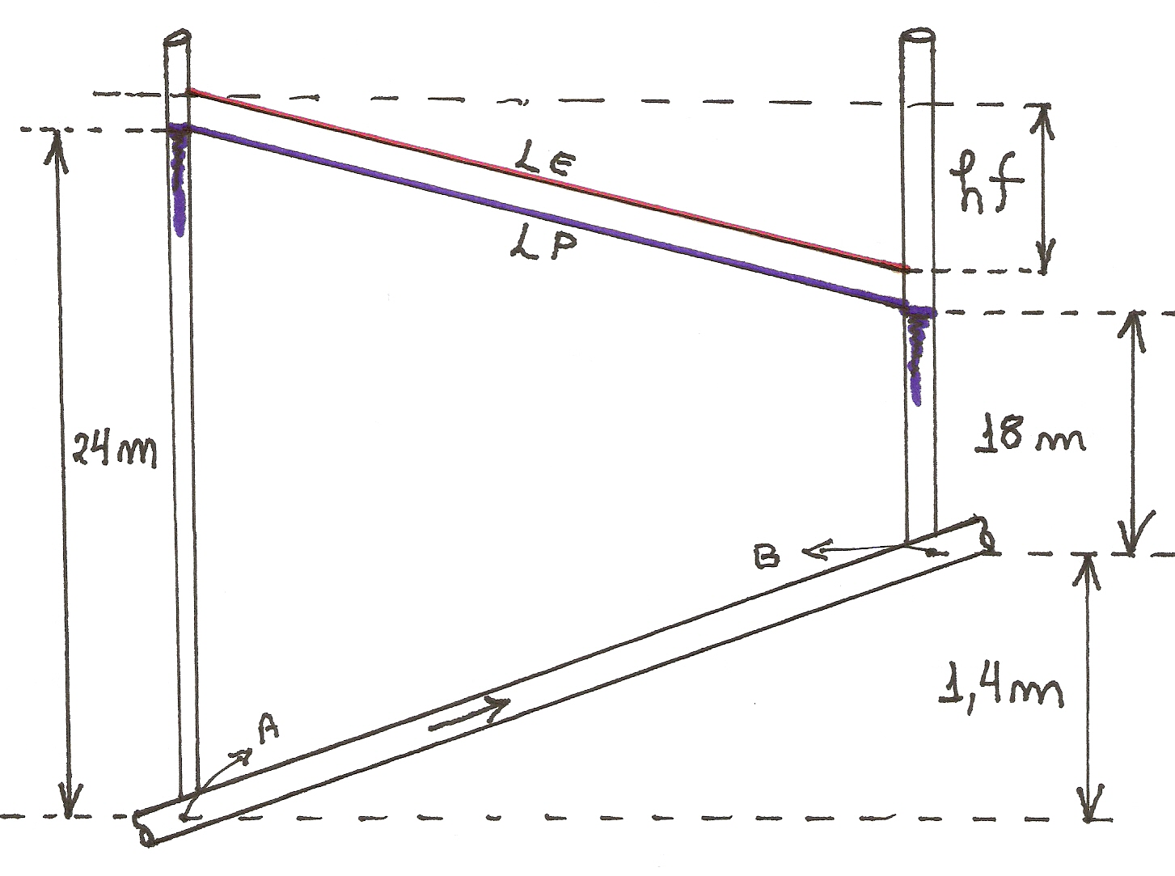
EXERCÍCIO 3
Num conduto de aço zincado ( C = 130 ) de D = 200 mm a pressão em A = 2,4 kgf/cm2 e em B = 1,8 kgf/cm2. Sabendo-se que L = 1000 m e que B
está 1,4 m acima de A, estime Q.

Slide 19
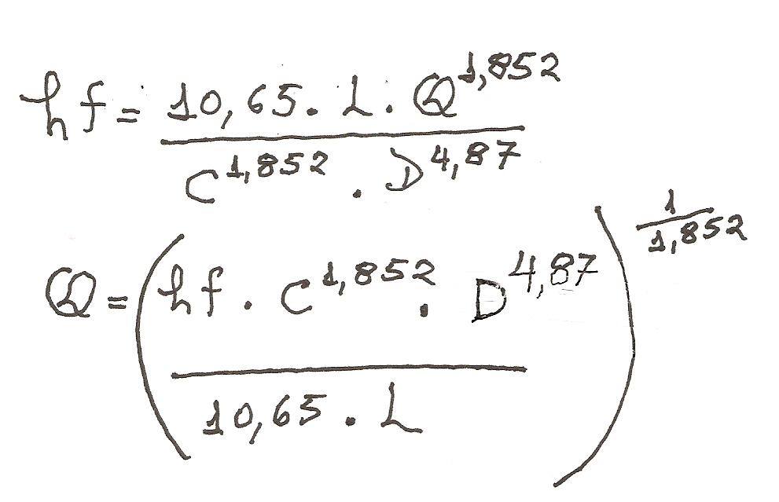
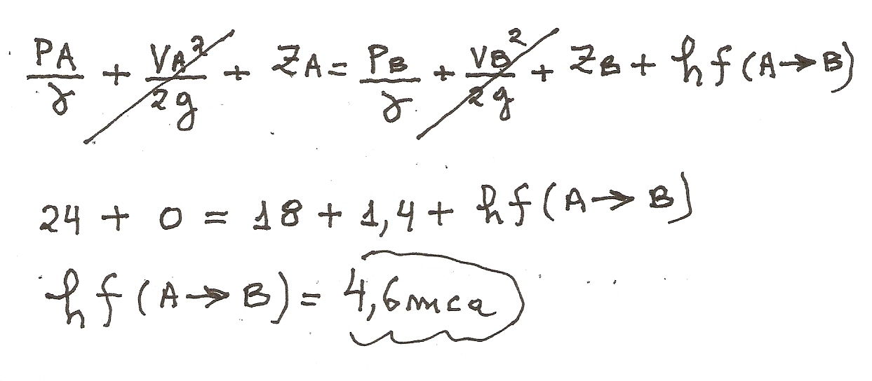
Solução
Q = 0,029 m3/s
Q = 29 L/s

Slide 20
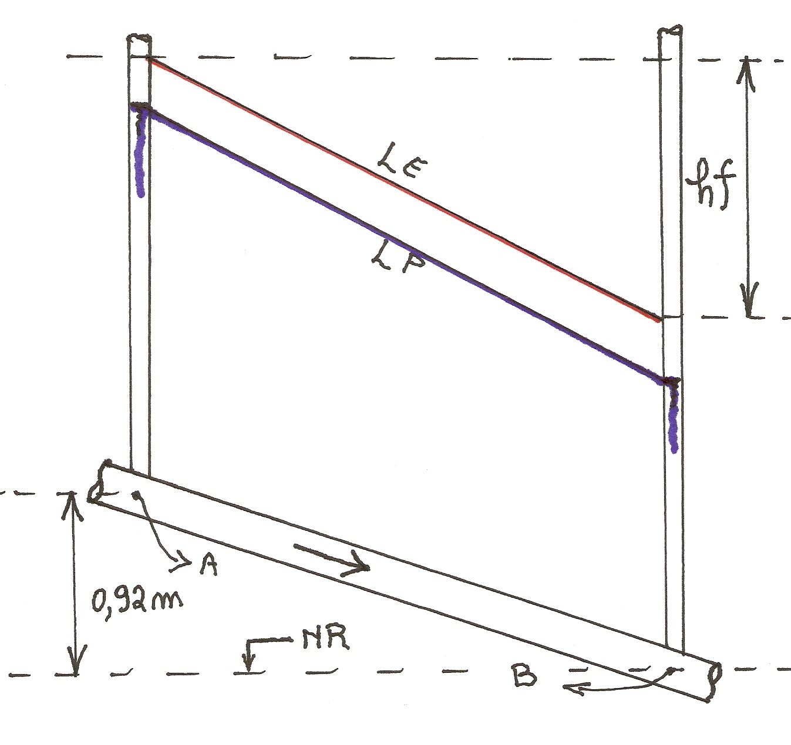
EXERCÍCIO 4
Por uma tubulação de ferro fundido velha e cheia de crostas, de D = 150 mm, circula água com V = 2,44 m/s. Sabendo-se que:
→pressão em A=27,36 m
→pressão em B=23,80 m
→L = 30,51 m
→B 0,92 m abaixo de A
Calcule o valor de “C”

Slide 21
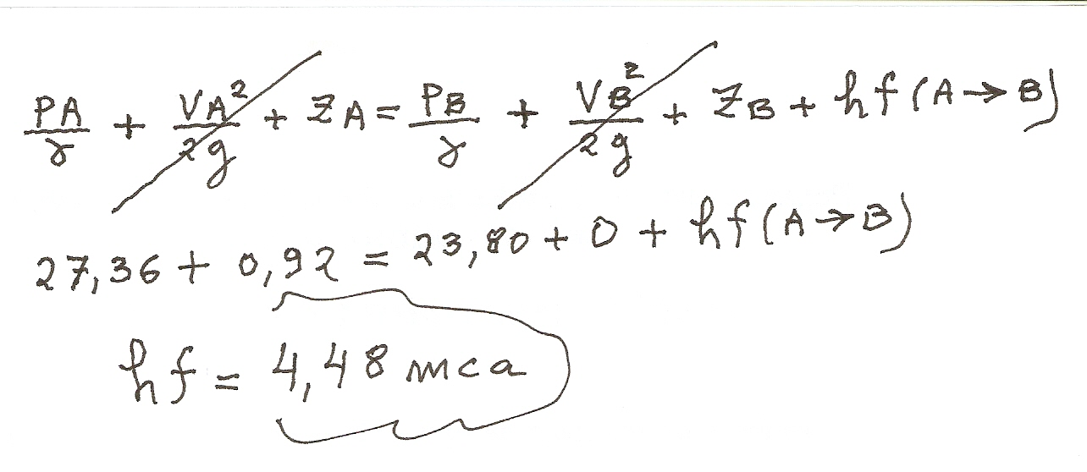
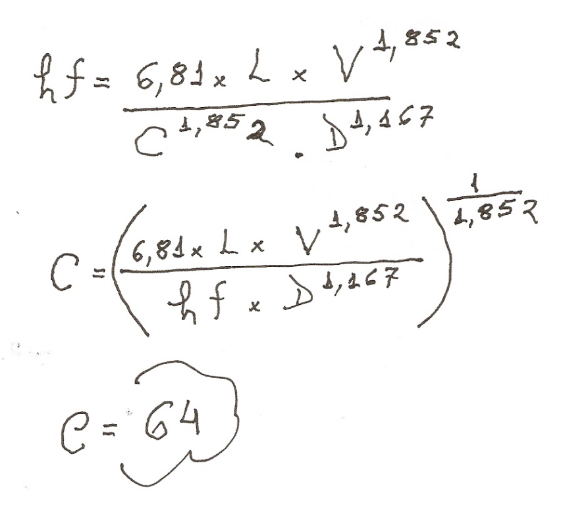
Solução

